Slide 1
Miten nykyiseen sosiologiaan on tultu?
Pertti Alasuutari

Slide 2
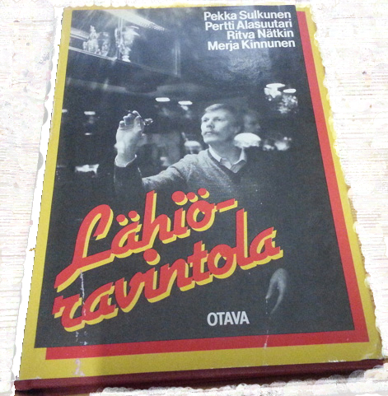
Lähiöravintolasta politiikkaan ja globalisaatioon
Sosiologia on muuttunut moneen kertaan 1980-luvun puolivälistä tähän päivään
Laadullisen tutkimuksen nousu valtavirraksi
Vastareaktiona siirtymä kohti makrososiologiaa ja globaaleja kysymyksenasetteluja?

Slide 3
Todellisuutta tutkivasta sosiologiasta subjektivismiin?
2000-luvun alkupuolella rakennetutkijat kritisoivat, laadullista tutkimusta tekevät puolustautuivat
Alapuro 1990-luvun alussa: ”kokonaiset yhteiskunnat romahtavat ja meillä tutkitaan merkityksiä”
Osa laadullisen tutkimuksen tekijöistä käänsi kelkkansa
Järvelä, Roos, Kortteinen, Töttö, Puuronen
Myöskään Alapuro ei varsinainen rakennetutkija
Toisaalta ”makrofenomenologia” on alkanut kiinnostaa laadullisen tutkimuksen tekijöitä
Oliko laadullisen tutkimuksen nousu joku subjektivismin väliaikainen harha-askel, josta nyt palataan kunnon rakennesosiologiaan?

Slide 4
Mistä laadullisen tutkimuksen nousu johtui?
Osa 1960-luvun lopulta alkanutta positivismikritiikkiä
Ensin marxismin nousu, sitten hyvin pian laadullinen tutkimus
Suomessa käänne tapahtui 1970-luvun lopulla
Esimerkiksi Roos: Piirteitä elämäntavan tutkimuksesta. Sosiologia 2/1978
Kiinnostus elämäntavan- ja kulttuurintutkimusta kohtaan merkitsi irtiottoa ekonomistisesta marxismista

Slide 5
Mistä laadullisen tutkimuksen nousu johtui?
1980-luvun alkupuolella laadullinen tutkimus oli saanut jalansijan ja 1990-luvulla siitä oli tullut sosiologian valtavirtaa
Vastaavasti brittisosiologiassa 1980-luvun alku oli Carl Mayn (2005) mukaan vedenjakaja
silloin marxilaisten analyysien tilalle tuli konstruktionismi ja postmodernistiset näkökohdat, jotka korostivat subjektiviteettia ja kokemusta rakenteiden ja mittaamisen sijaan
Ne selittävät hänen mukaansa laadullisten menetelmien suosiota

Slide 6
Teoreettisista esseistä laadullisiin artikkeleihin
”Teoreettisten” esseiden sijaan alettiin tehdä systemaattisia havaintoja satunnaisten tai keksittyjen havaintoesimerkkien sijaan
Laadullinen tutkimus merkitsi pyrkimystä systematisoida ”kontekstuaalisen informaation” käyttöä
Laadullinen tutkimus kehkeytyi teoreettisesta keskustelusta
Esim. Payne et al. 2004, Räsänen et al. 2005 osoittavat että laadulliset artikkelit lisääntyivät teoreettisten kustannuksella

Slide 7
Sosiologian vastaisku
Sodanjälkeisenä aikana yhteiskuntatiede on jakaantunut siten, että monet tutkimusalat ovat itsenäistyneet omiksi tieteenaloikseen
Politiikan tutkimus ja kansainväliset suhteet omiksi oppiaineikseen
Joukkoviestinten tutkimus ”tiedotusoppitieteeksi”
Organisaatiososiologia keskittynyt kauppa- ja hallintotieteisiin
Sosiologiasta tullut puhdasta ”sosiaalitiedettä”

Slide 8
Sosiologian vastaisku
Viime vuosien aikana sosiologia on pyristellyt irti sille jääneestä ahtaasta lokerosta
Esimerkiksi ASA:ssa on vasta perustettu mediasosiologian alajärjestö
Globaali ja transnationaali sosiologia on tunkeutunut politiikan tutkimuksen ja kansainvälisen politiikan alueelle
Uusinstitutionalismin myötä suomalainenkin sosiologia on taas kiinnostunut organisaatioista

Slide 9
Kiinnostus hallintaan ja politiikkaan kasvanut
Foucault’n hallinnan analytiikka ja vallan kysymykset
Neoliberalismin tutkimus ja kritiikki
Näiden teemojen suosio johtuu sosiologien pyrkimyksestä ymmärtää ja selittää nykyistä hallitsemisen tapaa ja kamppailua politiikan suunnasta, jossa olennaista on yleinen mielipide, mielihalut ja käsitykset siitä, mikä on rationaalista ja välttämätöntä
Foucault esittää sen hyvin luennoissaan: sitä mukaa kun tullaan yksinvallasta kohti tasavaltaisempaa poliittista järjestelmää, pitää hallita yleisen mielipiteen kautta: pitää saada kansalle oikeat mielipiteet ja pitää vedota suuren yleisön tuntoihin ja mielihaluihin
Sama pätee myös kansainvälisen järjestelmän tasolla

Slide 10
Hallinta ja kamppailu vallasta on episteemistä
Ideapajat ja eri tahojen tutkimuslaitokset
Kannatusmittaukset ja puolueiden sekä poliitikkojen julkisuuden hallinta ja brändääminen
Toisenlainen julkisuuden hallinta: median ja internetin kontrollitoimet Venäjällä ja Kiinassa
Maabrändäys
Kansainväliset mallit ja muodit, kuten neoliberalismi
Kansainväliset kampanjat, kuten globaalit liikkeet

Slide 11
Sairastunut demokratia?
Puhe politiikan mediatisaatiosta
Puhe kaupallisesta musiikista ja viihdeteollisuudesta vs. ”laatuohjelmista”
Huoli populismista
Nämä eivät ole poikkeus- tai sairausilmiöitä, vaan nykyisen hallitsemisen tavan rakenteellisista piirteistä juontuvia asioita
Samoin kuin näitä ilmiöitä ruotivat diskurssit, kuten autenttisuus vs. epäaitous, kaupallisuus vs. epäkaupallisuus
Nyky-yhteiskunnan tutkimus vaatii merkitysten erittelyä!

